Slide 1
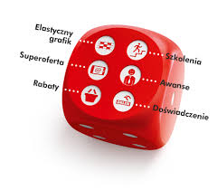
Zawody przyszłości

Slide 2
RYNEK PRACY
Rynek pracy podlega nieustannym przemianom. Dynamiczny rozwój technologii, cyfryzacja procesów, a nawet robotyzacja sprawiają, że zmienia się zapotrzebowanie, a wiele z zawodów odchodzi w zapomnienie.

Slide 3
Przewidywania
Informacje o przewidywanych trendach na rynku pracy są szczególnie istotne w kontekście zmian demograficznych, jakie nas czekają w ciągu najbliższych lat. Jak pisze profesor Irena Kotowska ze Szkoły Głównej Handlowej, w Polsce ulegnie przyspieszeniu proces starzenia społeczeństwa. Według prognoz w latach 2010–2030 nastąpi silny spadek liczby osób aktywnych zawodowo, a wzrośnie aż o 3,2 mln liczba osób w wieku emerytalnym.

Slide 4
Zawody przyszłości
Urzędnik, agent ubezpieczeniowy, księgowy, bibliotekarz czy recepcjonista – to zawody, które w ciągu najbliższych lat mogą zostać zastąpione przez zautomatyzowane systemy, które już dziś testujemy i wprowadzamy w życie.
Duże zmiany czekają też rynek biurowy, finansowy oraz niektóre zajęcia związane z logistyką, transportem i handlem.

Slide 5
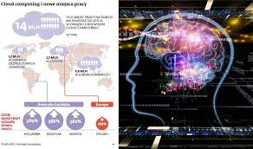
Zawody przyszłości
.
Produkcja, która znacząco wyparła rolnictwo, tym razem ustąpi miejsca usługom i to usługom korzystającym z nowych technologii, ze wskazaniem na zawody kreatywne, np. rozrywkę, czyli to, czego proces automatyzacji nie będzie w stanie przejąć.

Slide 6
Siła technologii
Rozwój sektora IT sprawia, że wzrasta zapotrzebowanie na specjalistów i ekspertów z tej branży, a stały postęp technologiczny wymusza powstawanie nowych zawodów. Z jednej strony w cenie są programiści, testerzy gier i animatorzy.

Slide 7
Zmiany na rynku pracy
Do roku 2030 najprawdopodobniej zautomatyzuje się do 10,4 miliona wszystkich miejsc pracy (Wielka Brytania). Okazuje się jednak, że w porównaniu z innymi krajami, najwięcej zawodów, które staną się niepotrzebne jest w USA. W Niemczech zniknie 35% profesji, w Wielkiej Brytanii 30%, natomiast w Japonii – 21% wszystkich zawodów.

Slide 8
Jakie zmiany nastąpią w IT?
Prawdziwe oblężenie na rynku pracy od wielu lat obserwujemy w branży IT. W 2014 roku przynajmniej 19 mln osób na świecie zajmowało się kodowaniem, w tym 11 mln robiło to zawodowo - do 2019 roku ich liczba wzrośnie o 45 % i przekroczy 26 mln. Jednocześnie, w samej Europie do 2020 roku ma powstać nawet milion nowych miejsc pracy w branży IT4. W Polsce średnie wynagrodzenie kształtuje się na poziomie 8000 zł i nadal brakuje specjalistów w tej branży. Największe zapotrzebowanie obserwuje się dla programistów JAVA, NET, PHP.

Slide 9
Okazuje się jednak, że nawet zawód programisty, pomimo obecnego ogromnego zapotrzebowania, może zostać w dużej mierze zautomatyzowany. W dalszej perspektywie zmniejszy się popyt na typowych programistów, a wzrośnie na rzecz projektantów rozwiązań, analityków i koordynatorów projektów. Znikną też zawody związane z testowaniem oprogramowania i zostaną zastąpione przez testy automatyczne. Z obserwacji wynika, że coraz bardziej cenione będą tzw. umiejętności miękkie – komunikacja, praca zespołowa, umiejętność prezentacji.

Slide 10
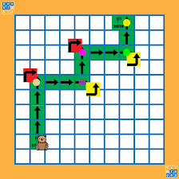
Biorąc pod uwagę rozwój technologii, osoby zatrudnione w branży IT z pewnością nie mają powodów, by martwić się o zjawisko wypalenia zawodowego lub brak zatrudnienia. Nadal jest to najlepiej prosperujący sektor i tendencja ta będzie się utrzymywać.

Slide 11
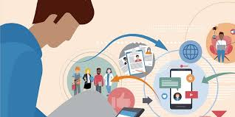
Witamy w erze freelancerów
Przyszłością, która dzieje się już dziś okazuje się być tzw. job sharing, czyli elastyczny tryb pracy. Polega na tym, że stanowisko w formie pełnowymiarowej jest podzielone między dwóch lub więcej pracowników, zatrudnionych w niepełnym wymiarze pracy. Dla pracodawcy oznacza to redukcję kosztów, ponieważ zamiast utrzymywać dwa pełne etaty, może zaproponować jeden - dwóm osobom.

Slide 12
Kariera na YouTube i nie tylko
W dobie technologii, całkowicie zmienia się postrzeganie pracy. Obecnie rozkwit przeżywają zawody związane z budowaniem marki, czyli blogerzy, trendsetterzy, influencerzy, youtuberzy, ambasadorzy marek itp. Tutaj obserwujemy, coraz bardziej zacierającą się granicę między czasem prywatnym a zawodowym, ponieważ praca staje się stylem życia

Slide 13
Nowe zawody powstają właśnie teraz
Nowy zawód w branży IT jest UX Designer, czyli osoba, która dba o to, by tworzone produkty cyfrowe (strony internetowe, gry, aplikacje) były przyjazne dla użytkownika oraz, co najważniejsze, intuicyjne. UX designer musi łączyć w sobie wiedzę i umiejętności z kilku dziedzin – jest to zarówno wiedza psychologiczna, podstawy programowania i grafiki oraz umiejętności logicznego myślenia. Jakie studia? UX Designerami zostają często osoby po psychologii czy informatyce.

Slide 14
Jakie zawody będą potrzebne w przyszłości?
Nowe zawody będą skupiać się na umiejętnościach, których nie zastąpią maszyny, czyli umiejętnościach kreatywnych. Należą do nich m.in.:
Grafik
* Architekt * Specjalista ds. customer experience * Projektant obiektów do drukarek 3D * Projektant rzeczywistości wirtualnej – VR * Animator wolnego czasu * Aktor * Pracownik branży filmowej

Slide 15
Powodzenia!
Praca zawodowa to nie tylko pieniądze, ale przede wszystkim ogrom czasu, który pochłania. Ponieważ w pracy spędzisz ponad połowę swojego dnia pamiętaj, żeby robić to, co naprawdę lubisz.

